Slide 1
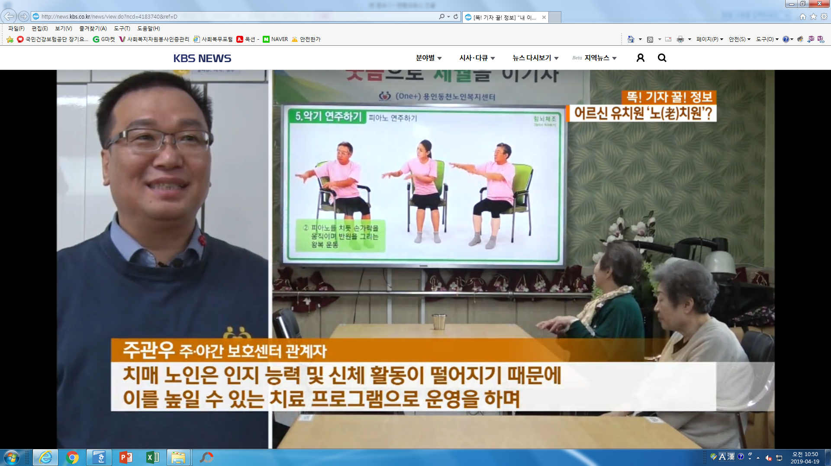
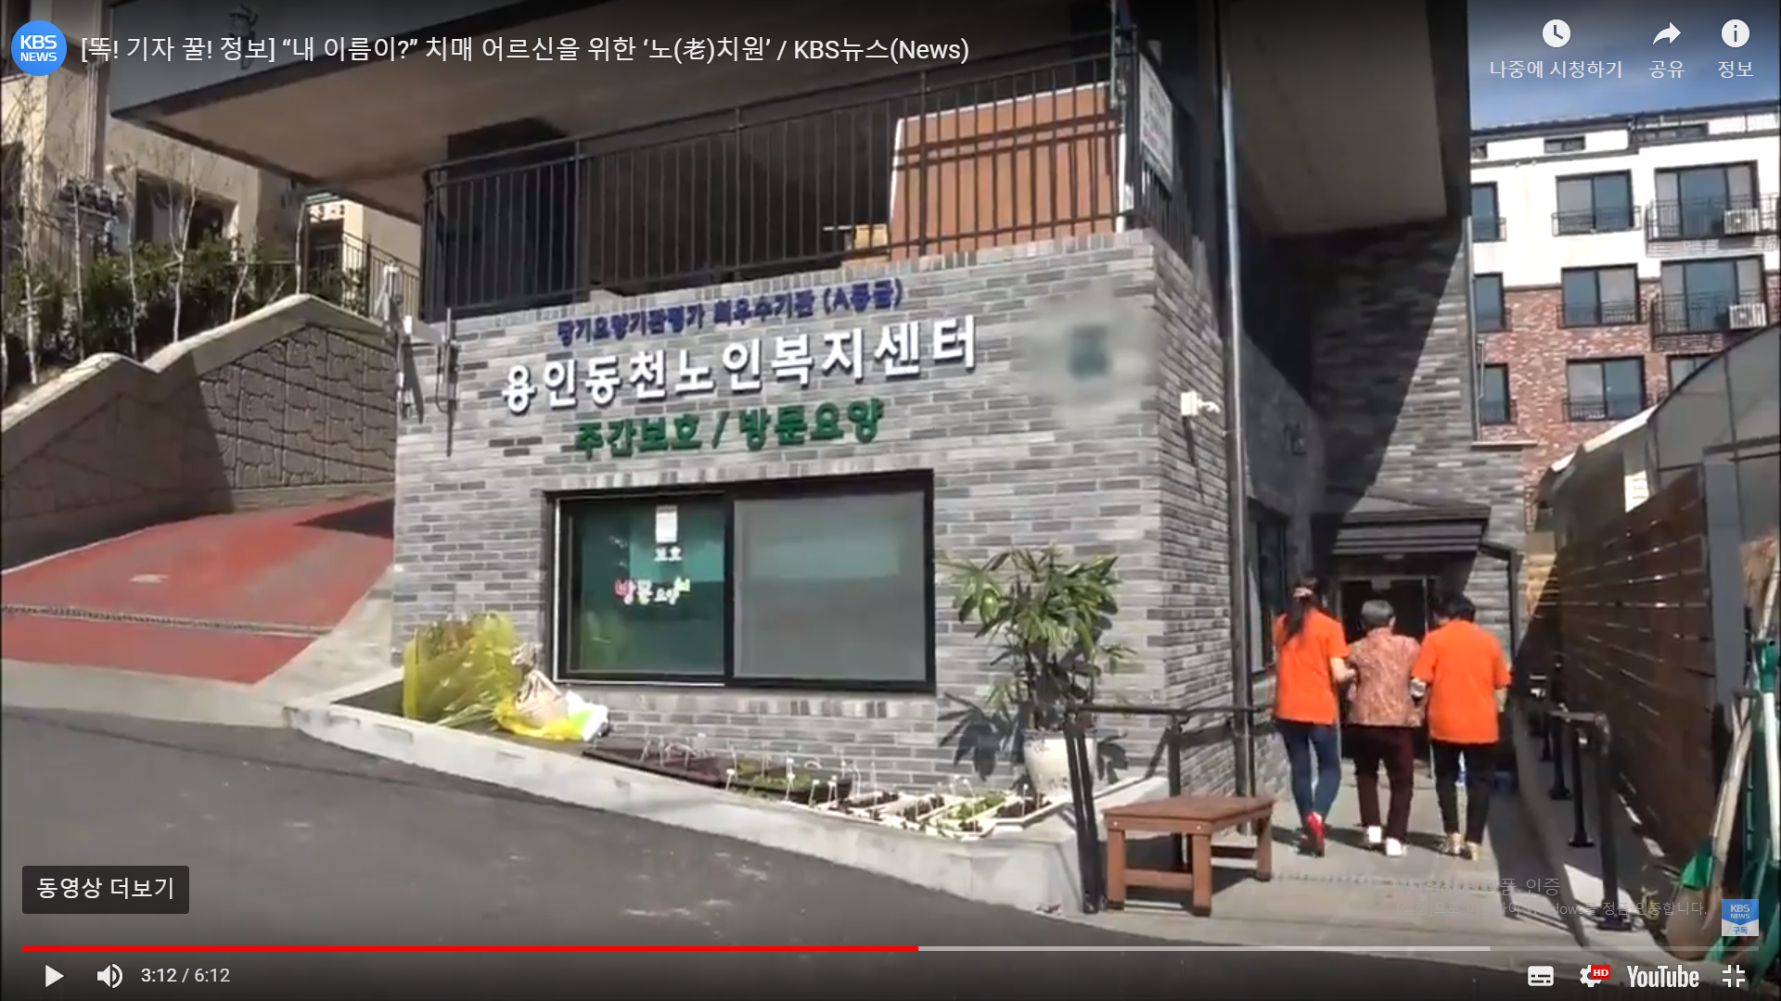

운 영 규 정_제13조 이용계약에 관한 규정
12시 KBS1 뉴스 [정보충전] / KBS2 뉴스 [똑!기자 꿀!정보]
(One⁺)용인동천노인복지센터 주*야간보호(데이케어)

Slide 2
제 13장 이용계약에 관한 사항
제44조 (계약 목적)
① 시설과 이용자(입소자), 그리고 보호자가 이용하는 기간 동안 서비스 제공에 관하여 전반적인 책임과 의무를 규정함에 목적이 있다.
② 지역사회의 정신적 신체적 이유로 혼자서 일상생활을 영위하기 어려운 노인을 대상으로 일상생활지원과 지역사회와 연계한 다양한 프로그램을 제공으로 어르신들에게 안정적이고 건강한 삶을 영위하게 함에 있다.
③ 시설과 이용자, 그리고 보호자가 본 센터를 이용하는 기간 동안 본 센터에서의 이용 전반에 관한 책임과 의무를 규정함에 목적이 있다.
(One⁺)용인동천노인복지센터 주*야간보호(데이케어)

Slide 3
제 13장 이용계약에 관한 사항
제45조 (계약기간)
① 노인장기요양보험 대상자의 경우 계약기간은 별도의 희망기간을 정하지 않는 경우 인정서의 유효기간으로 하며, 장기요양등급의 변동에 따라 변동사항에 대해 입소자 및 보호자에게 안내문 발송이나 간담회 등을 통해 고지하고 서명 또는 이에 준하는 증명을 하는 것으로 갈음한다.
② 계약만료 시에는 이용자의 퇴소 또는 서비스이용 종료를 원할 경우에는 본 시설에서의 서비스가 종료된다.
제46조 (이용계약에 관한 사항)
① 이용계약은 본 시설 이용이 적합하다고 판정되어 장기요양등급 대상자로 장기요양인정서 유효기간을 계약기간으로 상담 후 이용계약을 체결하여 이용자와 시설과의 계약, 계약기간 및 내용 등에 관한 사항을 명확하기 위함을 그 목적으로 한다.
(One⁺)용인동천노인복지센터 주*야간보호(데이케어)

Slide 4
제 13장 이용계약에 관한 사항
② 이용보호 이용계약(서약)서를 작성하되 계약서내용에는 계약목적과, 계약당사자(기관주체, 서비스이용자, 서비스 이용보호자), 인적사항, 계약기간, 계약의 변경, 계약의 해약 및 종료, 급여비용, 비용수납, 통지할 사항, 배상책임, 이용규정, 개인정보보호의무, 계약사항 확인 서명 등 포괄하여 작성하여 상호계약을 체결하여 각각 이용계약서를 보관한다.
③ 이용계약은 이용자 본인과 체결하는 것을 원칙으로 한다. 단, 이용자 본인이 치매, 정신질환 등 사유로 시설과 계약을 체결하는 것이 불가능한 때에는 보호자 또는 법정대리인의 계약도 유효하다.
제47조 (급여비용/이용료)
① 이용료의 기준은 각 연도별 노인장기요양보험법상 수가산정 및 비용청구지침 또는 노인복지법상 본인부담금 수납규정에 의한다.
② 급여비용은 장기요양급여비용 산정기준 등에 관한 세부사항에 따라 계산 한다.
(One⁺)용인동천노인복지센터 주*야간보호(데이케어)

Slide 5
제 13장 이용계약에 관한 사항
③ 전항 규정에도 불구하고 다음 각 호의 비용은 전액 본인이 부담한다.
1) 식재료비
2) 이․미용비(무료, 단 봉사자가 봉사시 미용을 할 수 있고, 미장원을 이용시 본인부담)
3) 기타 보건복지가족부장관이 비급여로 고시한 사항
④ 급여비용 중 본인부담액과 등급별 요양급여의 월 한도액을 초과하는 비용은 시설의 청구에 의해 이용자가 이를 부담한다.
⑤ 월 이용료는 본인 일부부담금과 비급여로 구성되며, 본인 일부부담금은 매년 국가가 정한 등급별 해당금액으로 한다.
⑥ 이용시설 급여비용은 장기요양등급 및 급여제공일수를 기준으로 산정하고 개인위생, 목욕 등 신체활동지원, 간병․수발 등의 일상생활지원, 일상동작훈련, 기능훈련, 기타 복지서비스 등 입소시설에서 생활하는데 필요한 제반 비용은 별도 산정하지 아니한다.
(One⁺)용인동천노인복지센터 주*야간보호(데이케어)

Slide 6
제 13장 이용계약에 관한 사항
제48조 (급여비용 청구)
① 노인장기요양보험법 의거하여 당해 월 장기요양급여비용의 이용비용과 더불어 비급여 비용을 합산한 금액을 본인부담으로 한다.
② 본인부담금의 일부를 감면 받는 대상자일 경우 감면절차 및 감면방법은 보건복지부령에 따라 감면
처리된다.
③ 급여비용은 등급판정결과에 따라 노인장기요양보험법 의거하여 해당 연도수가를 적용한다.
(One⁺)용인동천노인복지센터 주*야간보호(데이케어)

Slide 7
제 13장 이용계약에 관한 사항
제49조 (송영인수인의 권리ㆍ의무)
① 송영 신원 인수인의 권리, 의무 등에 관한 사항은 다음과 같다.
1) 신원 인수 방법 : 이용자보호의 경우에는 시설 내에서 보호자를 동반하여 방문하여 인수하는 것을 원칙으로 한다.
2) 신원 인수 권리 및 의무 : 신원 인수는 주민등록증 등 신원을 확인하고 건강상태를 점검하고, 인수인계에 철저를 기하고 권리 및 의무를 다하고 건강관리 등에 임한다.
3) 송영 신원 인수 방법 : 혼자 사시는 거동이 불편하지만 걸을 수 있는 이용자는 집앞까지 가는 것을 원칙으로 하고, 보호자가 같이 사는 이용자는 가족이 반드시 배웅, 마중 나와야 한다.
(One⁺)용인동천노인복지센터 주*야간보호(데이케어)

Slide 8
제 13장 이용계약에 관한 사항
제50조 (계약의 해제)
다음 각 호의 요건에 해당될 경우에는 이용자 또는 보호자에게 계약을 해지할 수 있다.
1. 이용자의 건강진단 결과 법정 전염병 소지자 또는 보균자로 판정될 때
2. 3회 이상 이용료를 납부하지 아니하고 연체하였을 때
3. 센터 내에서 센터 규칙이나 센터 관계자의 정당한 조치에 따르지 않는 등 센터 운영 또는 타 이용자의 생활에 지장을 줄 때
4. 배회성 또는 폭력성 등 심한 치매나 성격상 문제자로 타 이용자의 이용에 지장을 줄 때
5. 어르신의 건강과 관련한 아주 중요한 정보를 고의적으로 숨긴 것이 드러났을 때, 고의는 아니지만 깜빡하고 이야기 안 했을 때 (예 : 기면증, 실신, 불안장애 등)
(One⁺)용인동천노인복지센터 주*야간보호(데이케어)

Slide 9
제 13장 이용계약에 관한 사항
제51조 (시설물 사용상의 주의사항)
1. 이용자는 센터가 제공하는 시설물에 대하여 그 본래의 용도로 사용해야 하며, 파손 또는 멸실에 대하여는 이용자 또는 보호자가 원상회복하여야 한다. 이때 원상회복이 곤란한 경우 센터가 산출하여 제시하는 비용을 납부하여야 한다.
2. 센터가 제공한 시설물 외에 개인적인 시설물이나 장비가 필요한 경우 센터사전에 협의하여야 하며, 추가사용 시 발생하는 비용에 관해서는 이용자 또는 보호자가 부담한다.
(One⁺)용인동천노인복지센터 주*야간보호(데이케어)

